Slide 1

УКРАЇНА –
КОСМІЧНА ДЕРЖАВА

Slide 2

Земля ― колиска людства, але ж не можна вічно жити в колисці.
К.Е. Ціолковський

Slide 3
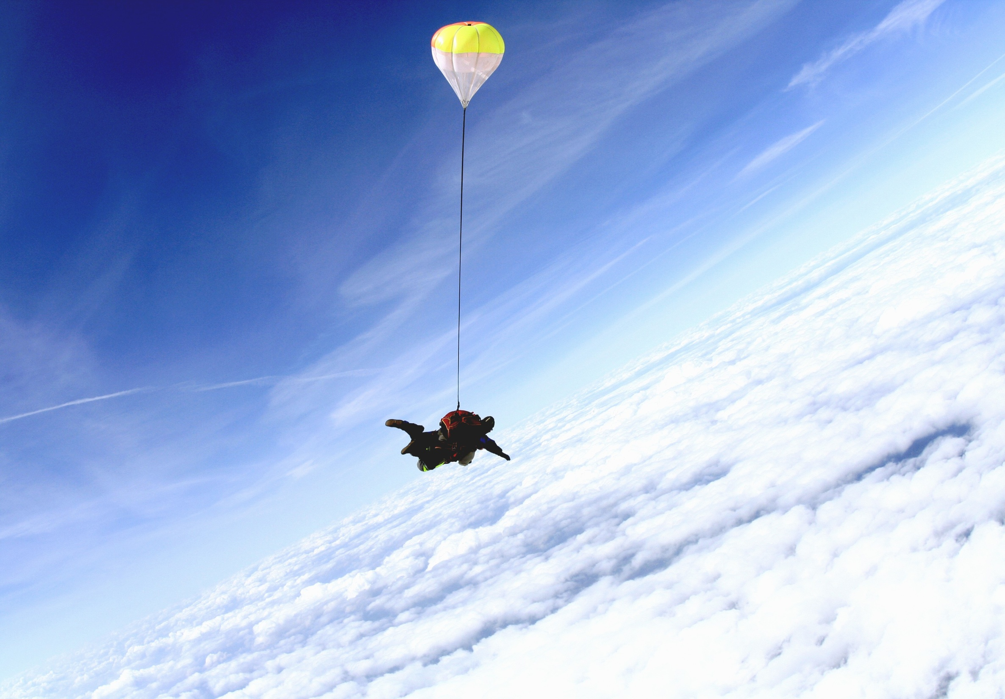
Хоч і далекі від очей простори неба,та не такі вони віддалені від розуму людського…
Ю. Дрогобич

Slide 4
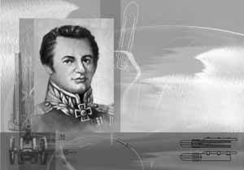
Засядько Олександр Дмитрович (1779-1837)
Перший „ракетний генерал ” російської армії. Нородився у с. Лютенці Полтавської губернії. Під час російсько-турецької війни (1828-1829) організував ракетні обстріли фортець,що дало змогу їх захопити. Це були перші у світі перемоги ракетної зброї.

Slide 5
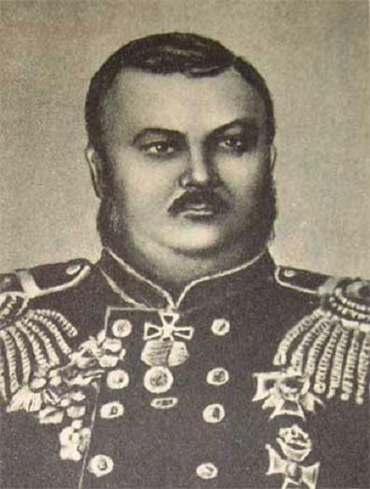
Константинов Костянтин Іванович (1818-1871)
Народився в сім’ї купця, в Чернігівській губернії. Костянтин Іванович створив бойові ракети з дальністю польоту 4-5 км, запровадив нові способи застосування ракет у військовій справі. З 1861 р. керував Миколаївським ракетним заводом.

Slide 6
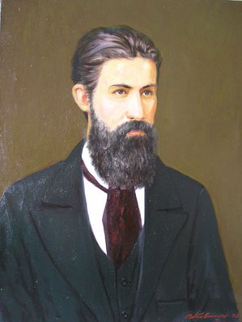
Микола Кибальчич
Кибальчич М.І. (1853-1881) – постать складна й трагічна. Двадцятисемирічна біографія революціонера-народника багата епізодами наукових пошуків і відкриттів, невпинної боротьби із самодержавством. Кибальчич – автор першого в світі реактивного апарату для польоту людини. У записці він обґрунтував побудову порохового двигуна, програмний режим згоряння, забезпечення надійності апарата і керування ним у польоті шляхом зміни кута нахилу двигуна, випередивши тим самим стернові ракетні двигуни нинішнього дня.

Slide 7
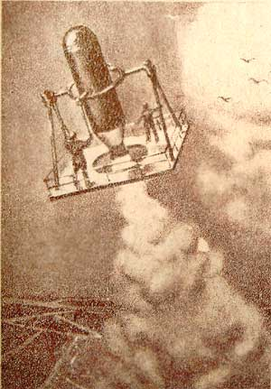
Реактивний літальний апарат
М. І. Кибальчича

Slide 8
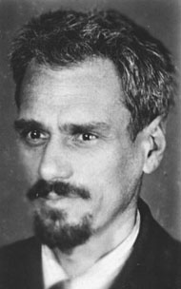
Юрій Кондратюк (Олександр Шаргей)
(1897-1942)
Юрій Васильович народився в Полтаві,незалежно від K.I. Ціолковського вивів основне рівняння руху ракети, накрес­лив схеми й дав опис чотириступінчастої ракети на киснево-водневому паливі. Він запропонував використовувати опір атмосфери для гальмування ракети під час спуску; для економії енергії під час польотів до небесних тіл виводи їй космічні кораблі на орбіту їхнього штучного супутника, а для посадки на них людини та її повернення використовувати окремий злітно-посадочний апарат. Виклав ідею космічного скафандра. Запропонував використовувати сили тяжіння небесних тіл, що знаходяться поблизу траси польоту, для корекції] швидкості й руху корабля. У1929 р. у Новосибірську опублікував теоретичне дослідження «Завоювання міжпланетних просторів», частково повторивши й доповнивши роботи К. Е. Ціолковського.

Slide 9
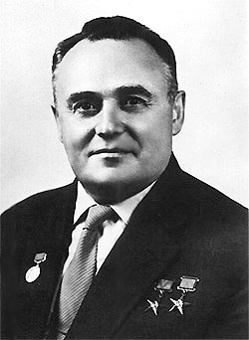
Сергій Павлович Корольов(1907-1966)конструктор та організатор ракетно-космічної техніки,академік Академії наук СРСР.Народився в Житомирі,жив та навчався в Ніжині,Києві,Одесі, Москві. Під керівництвом Корольова вперше у світі здійснено запуски штучного супутника Землі,супутника із собакою Лайкою,запуск балістичної ракети з підводного човна,перший політ у космос.
У 1938 р. був заарештований,потрапив на Колиму,потім у московську тюрму. Звільнений у 1944 році,повністю реабілітований у 1957 році. Ім’я Корольова носять кратери на Місяці, на Марсі, астероїд 1855.

Slide 10
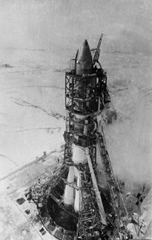
Неперевершена ракета-носій С.П. Корольова Р-7 (нині „Союз”) – більше 50 років на службі людству

Slide 11
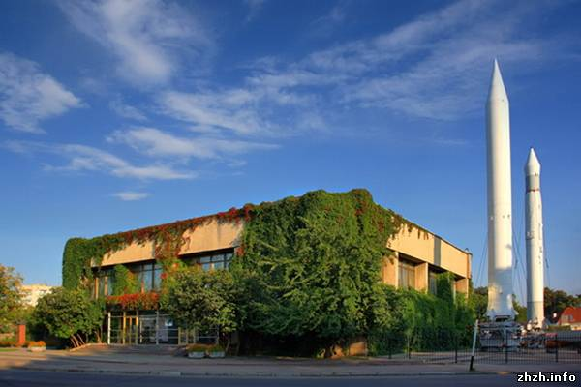
Музей космонавтики імені Сергія Павловича Корольова в Житомирі - це місце, де знаходять для себе щось цікаве дорослі й малі. Сюди приходять діти, щоб поринути у світ космічної казки, не забувають сюди дорогу і їх батьки, і люди старших поколінь.
У 1970 році було відкрито меморіальний будинок-музей академіка Сергія Павловича Корольова, який став улюбленим дітищем житомирян, окрасою й гордістю міста та області.
Прийшовши в музей, ви почуєте розповідь про життя і діяльність засновника практичної космонавтики, талановитого вченого, інженера Сергія Павловича Корольова. Це буде розповідь про те, як колись у Радянському Союзі зароджувались ракетобудування і космонавтика, як робили свій вклад у цю справу науковці України. А ще ви переконаєтесь, що це не просто музей історії техніки, це - музей Людини, що вміє, долаючи труднощі й численні перепони, створювати чудеса техніки, це музей здійсненої мрії.

Slide 12
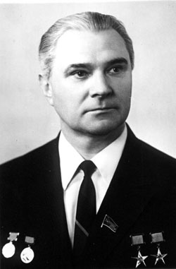
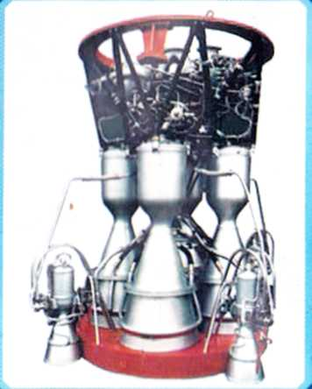
Глушко Валентин Петрович (1908-1989)
Народився в м. Одесі. Конструктор потужних рідинних реактивних двигунів, установлених практично на всіх радянських бойових балістичних ракетах і ракетах-носіях, які вивели в космос перші космічні кораблі з космонавтами.
Рідинний реактивний двигун РД-108 В.П. Глушка для ракети-носія Р-7 С.П.Корольова

Slide 13
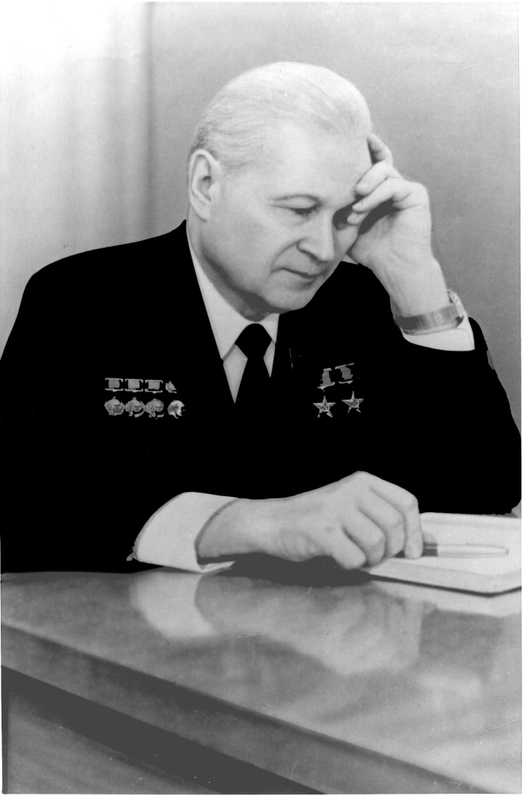
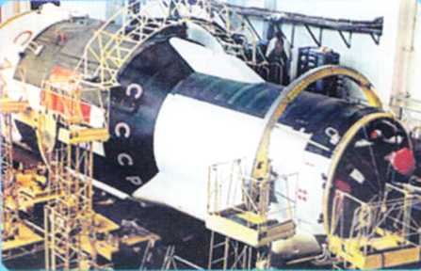
Челомей Володимир Миколайович (1914-1984)
Народився в м. Седлеці (зараз м. Седльце на території Польщі),але ще немовлям був вивезений батьками-вчителями до Полтави й вважав це місто своєю єдиною малою батьківщиною. Під його керівництвом була створена потужна ракета-носій “ Протон-2 (УР-5000, перші орбітальні станції “Салют ” ( “Алмаз”)
«Салют» («Алмаз») — перша в світі орбітальна пілотована станція. Розробка В. М. Челомея

Slide 14
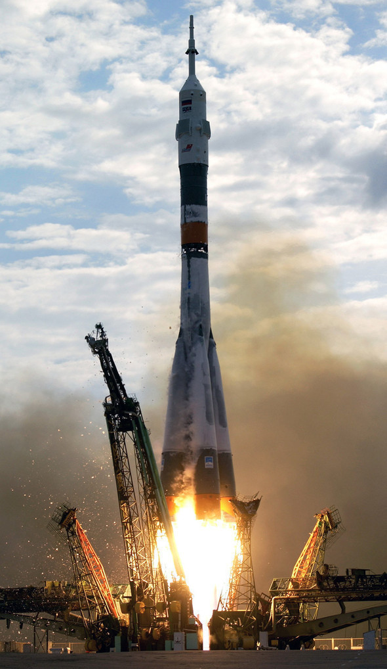
Дніпропетровськ – столиця ракетобудування
З 1960 по 1987 роки Дніпропетровськ вважався закритим містом, оскільки на його території розташовувався Південний машинобудівний завод. Завод і до цього дня залишається режимним підприємством.
У 1951-ому році заводчани отримали урядовий наказ, який рекомендував приступити до виготовлення ракет. Під керівництвом головного конструктора С.Корольова була створена ракета Р-1 (SS–1 по класифікації НАТО), а незабаром і Р-2, Р-3 (SS-2, SS-3). Активно використовуючи сучасні технології, конструктори заводу приступили до проектування нових ракет. Так з'явилася ракета 8К63 (SS-4), яка працювала на висококиплячих компонентах палива.
В ті роки ракетобудуванням займалися в Дніпропетровську і в Москві. Конструктори Туполев, Янгель, Корольов, Лавочкин та інші внесли величезний вклад до розвитку ракетобудування нашої колишньої великої країни. Але найдосконалішою бойовою ракетою стала ракета 15А18М (SS-18), виготовлена фахівцями «Південмашу». У 90-і роки вона була визнана кращою в світі серед міжконтинентальних балістичних ракет. Американці дали їй прізвисько «Сатана», а заводчани називають «невидимкою».

Slide 15
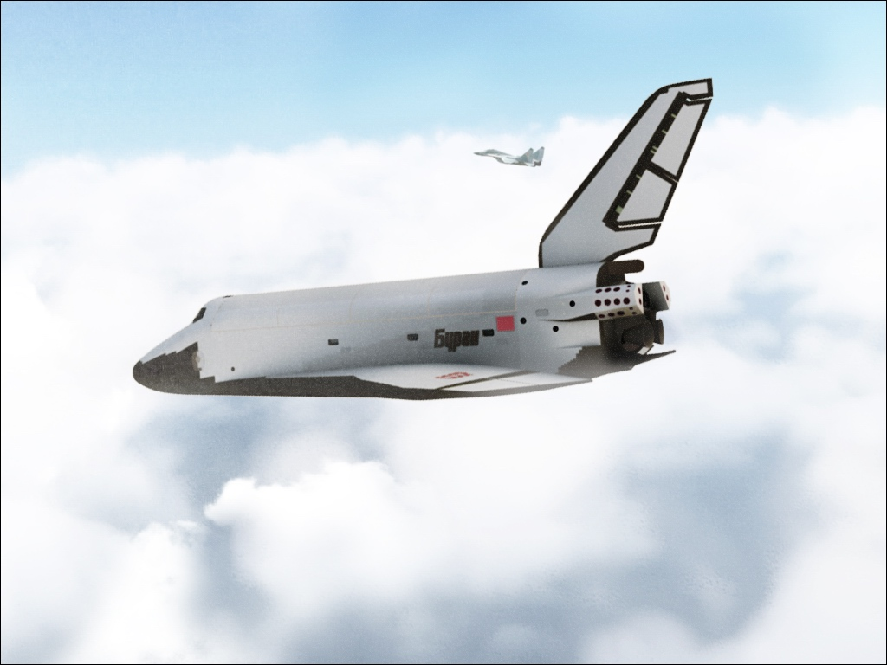
Космічні вершини підкорили космонавти з України:
Павло Попович-4-й космонавт Землі(народився в Київській обл.)і,свої польоти здійснив в1962р.,1974р.
Георгій Береговий(Полтавська обл.)-1968р.
Георгій Шохін(Луганська обл.)-1969р.
Георгій Добровольський ( м. Одеса)-1971р.
Віталій Жолобов (Херсонська обл.)-1976р.
Володимир Ляхов (Луганська обл.)-1979р.,1985р.,1988р.
Леонід Попов(Кіровоградська обл.)-1980р.,1981р.,1982р.
Ленід Кизім (Донецька обл.)-1980,1984р.,1986р.
Ігор Волк (Херсонська обл.)-1984р.
Володимир Васютін ( м. Харків)-1985р.
Олександр Волков (Донецька обл.)-1985р.,1988р.,1992р.
Анатолій Левченко (Харківська обл.)-1987р.
Анатолій Арцебарський (Дніпропетровська обл.)-1991р.
Василь Циблієв (Крим)-1994р.
Юрій Маленченко(Кіровоградська обл.)-1934р.
Юрій Гудзенко(Миколаївська обл.)-1996р.
Юрій Онуфрієнко(Харківська обл.)-1996р.
Леонід Каденюк(Чернівецька обл.)-1997р.

Slide 16
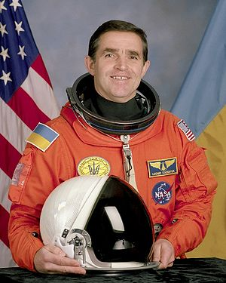
Каденюк Леонід Костянтинович
Народився в 1951 році в с . Клиш – ковичі Хотинського району Чернівецької обл.,у родині вчителів . Перший космонавт незалежної України,генерал-майор Збройних сил України,кавалер ордена « за мужність» 1 ступеня.
19 листопада - 5 грудня 1997 року здійснив експериментальний космічний політ на американському корабліColumbia(STS-87). Під час польоту виконував експерименти зі штучного опилення паростків сої та рапсу з метою отримання насіння за умов невагомості. Політ тривав 15 діб 16 годин 35 хвилин 1 секунду.

Slide 17
Другий український космонавт може здійснити політ у 2014 році, повідомив голова Державного космічного агентства Юрій Алексєєв. Тим часом, Україна залишається активним учасником досліджень космосу. 150 мільйонів доларів коштує підготовка космонавта, сам політ та реабілітація після приземлення, повідомив голова Держкосмосу Юрій Алексєєв, якого цитує Радіо Свобода. За його словами, до 2014 року вже сформовані всі космічні екіпажі, відтак залишається дочекатися черги та визначити кандидатуру. Утім, цим не вичерпується участь України в освоєнні космосу. Українські науковці та фахівці виробничих комплексів беруть участь у кількох міжнародних проектах, відзначив Алексєєв. "Цього року, після трирічної перерви, має відновити свою роботу "Морський старт", 20 січня відбувся пуск ракети "Зеніт" із новим розгінним блоком "Фрегат". Цього року має бути запущено і ракету "Таурус-2", у виготовлені якої беруть участь й наші фахівці, її використовуватимуть для доставки вантажів на МКС. За програмою "Дніпро" має відбутися запуск південнокорейського супутника. У травні-червні, ми маємо надію, буде запущено за програмою "Дніпро" наш супутник "Січ-2М", - розповів голова Держкосмосу. Штучний супутник Землі "Січ-2" вивчатиме і дистанційно зондуватиме поверхню Землі, зокрема територію України, уточнив Юрій Алексєєв. Він також повідомив, що на космічну галузь у 2011 році держбюджетом передбачено 60 мільйонів гривень. Із них 34,6 мільйони гривень - на погашення заборгованості 2010 року. Відтак, експерти відзначають, що, попри потужний потенціал, увага до космічної галузі залишається недостатньою. Крім комерційного аспекту, владою майже не врахована оборонна складова, вважає директор Центру дослідження армії, конверсії та роззброєння Валентин Бадрак. Втім, експерти наголошують, що в Україні є потужна промислова база для дослідження космічного простору, створення ракетно-космічної техніки, нових високих технологій. Зокрема, це найбільші заводи: "Південмаш", "Комунар", "Київприлад", Київський радіозавод, Павлоградський хімзавод, "Арсенал", а також конструкторські бюро "Південне", "Хартрон" та низка інститутів.
Українська космонавтика. Про перспективи та сьогодення

Slide 18
Напрям робіт у космосі XXI ст.
Міністр оборони України Михайло ЄЖЕЛЬ запропонував міністру оборони Бразилії Селсу АМОРІМ співробітництво у військово-технічній сфері. 26 вересня2011 рокуМ.ЄЖЕЛЬ зазначив, що Україна готова інвестувати фінансовий ресурс у спільний українсько-бразильський проект “Алкантара Циклон Спейс”, а також відкрита для діалогу щодо спільної розробки ракетоносія «Циклон-5».Міністр оборони Федеративної Республіки Бразилія Селсу АМОРІМ позитивно оцінив цю пропозицію і відзначив, що це є доброю ознакою розвитку українсько-бразильського технологічного співробітництва. Зокрема, М.ЄЖЕЛЬ запропонував бразильській сторони співробітництво у сферах авіабудування, судно- та танкобудування, в яких Україна має великий досвід та сучасні промислові потужності. Крім того, є великі перспективи у розвитку співпраці в галузях підготовки кадрів та обміну персоналом. 27 вересня українська військова делегація працювала на військовому аеродромі пускового центру космодрому Алкантара, в проектуванні і будівництві якого беруть участь українські фахівці. Як повідомляв УНІАН, Верховна Рада у квітні поточного року проголосувала за надання державних гарантій для залучення кредиту на завершення проекту, що реалізує українсько-бразильського СП «Алкантара Циклон Спейс», з розробки і створення ракети-носія "Циклон-4" (включаючи наземний комплекс), яка запускатиметься з космодрому Алкантара. 9 червня Кабінет міністрів України ухвалив рішення про надання державних гарантій для залучення ДП "Конструкторське бюро "Південне" імені М.К.Янгеля кредиту в сумі, еквівалентній 260 млн. доларів США, зокрема 83 млн. - для створення ракети-носія “Циклон-4” у пусковому центрі «Алкантара» (Бразилія), 177 млн. дол. - для забезпечення участі української сторони в створенні наземного комплексу. Будівництво комплексу в Бразилії почалося у вересні 2010 р. в рамках спільного україно-бразильського проекту, за яким Україна в особі конструкторського бюро "Південне" і держпідприємства "Південмаш" має також розробити і виготовити ракету-носій "Циклон-4". Запуск ракети-носія «Циклон-4» з космодрому Aлкантара планується наприкінці 2012 - початку 2013 р.
«Циклон-4» є покращеним варіантом триступінчатої ракети-носія «Циклон-3», призначений для оперативного й високоточного виведення на кругові, геостаціонарні й сонячно-синхронні орбіти космічних апаратів різного призначення з космодрому в Алкантарі. Він дозволить виводити супутники масою до 5,5 т на кругову орбіту висотою 500 км і масою до 1,8 т – на геоперехідну орбіту. Експерти сподіваються, що "Циклон-4" може вивести на орбіту разом із сотнями космічних кораблів і всю українську ракетну промисловість - на якісно новий рівень.

Slide 19
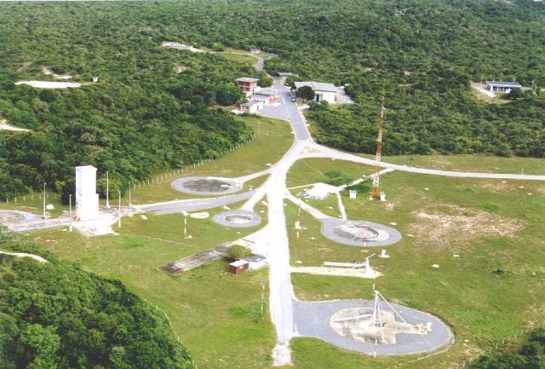
Українська космонавтика. Про перспективи та сьогодення
Космодром "Алкантара" у Бразилії, де через рік відбудеться запуск української ракети "Циклон-4".

Slide 20
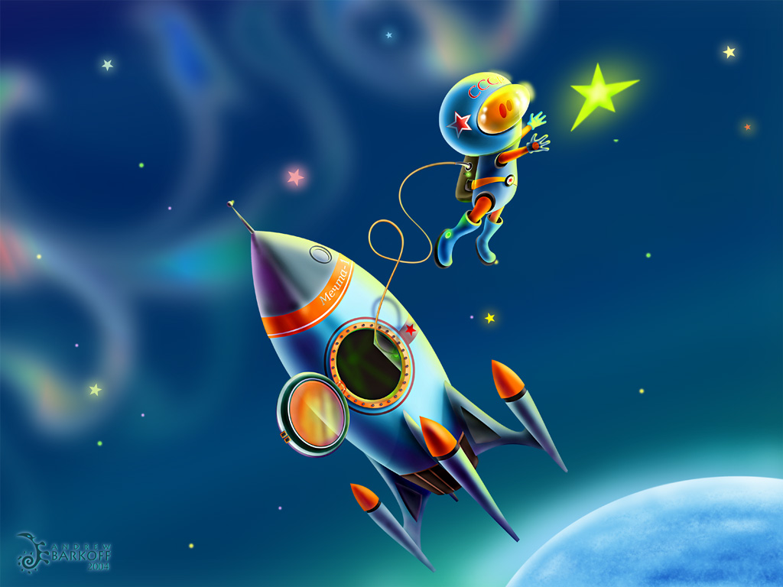
До різних ми наук охочі,
Нехай ведуть нас до вершин
Та зараз ми сказати хочемо:
„Наш фізиці уклін!”
Наук на світі є багато,
Їх навіть важко полічити.
Та нам їх треба добре знати,
Щоб Всесвітом оволодіти.

